Slide 1
Aprendizaje de Máquinas
Primer Semestre 2025

Slide 2
Fundamentos del Aprendizaje Automático
El aprendizaje automático se basa en datos y modelos matemáticos para realizar tareas como clasificación, regresión, agrupamiento y detección de anomalías. Su objetivo principal es generalizar a partir de datos históricos para hacer predicciones sobre nuevos datos.
Tipos de Aprendizaje Automático
Aprendizaje Supervisado
Se entrena un modelo con datos etiquetados (entrada y salida esperada).
Se usa para tareas como clasificación y regresión.
Ejemplo: Un modelo que predice el precio de una casa basándose en características como tamaño y ubicación.
Aprendizaje No Supervisado
Se usa cuando los datos no tienen etiquetas.
Se busca encontrar patrones o estructuras ocultas.
Ejemplo: Agrupamiento de clientes según su comportamiento de compra.
Aprendizaje por Refuerzo
Se basa en la interacción con un entorno para maximizar una recompensa a largo plazo.
Se usa en robótica y juegos.
Ejemplo: Un agente que aprende a jugar ajedrez mediante ensayo y error.

Slide 3
Elementos Clave del Aprendizaje Automático
a) Datos: Los datos son fundamentales para entrenar modelos. Se dividen en:
Datos de entrenamiento: Usados para ajustar el modelo.
Datos de validación: Usados para afinar hiper parámetros.
Datos de prueba: Usados para evaluar el rendimiento del modelo.
b) Modelos y Algoritmos: Algunos algoritmos comunes incluyen:
Regresión Lineal: Predice valores numéricos continuos.
Árboles de Decisión: Modelos basados en reglas de decisión.
Redes Neuronales: Modelos inspirados en el cerebro humano.
Máquinas de Soporte Vectorial (SVM): Modelos para clasificación y regresión.
c) Evaluación del Modelo: Métricas clave para medir el desempeño de un modelo:
Precisión (Accuracy): Proporción de predicciones correctas.
Error cuadrático medio (MSE): Mide la diferencia entre valores predichos y reales.
Matriz de Confusión: Evalúa el desempeño en clasificación.
Curva ROC-AUC: Evalúa la calidad de un clasificador.

Slide 4
Aplicaciones del Aprendizaje Automático
El ML se aplica en múltiples campos, incluyendo:
Reconocimiento de imágenes y voz (ej. reconocimiento facial).
Medicina (ej. detección de enfermedades en imágenes médicas).
Finanzas (ej. detección de fraudes en transacciones bancarias).
Automóviles autónomos (ej. procesamiento de datos de sensores).
Recomendaciones (ej. sistemas de recomendación en Netflix o Spotify).

Slide 5
El ML enfrenta desafíos como:
Sobreajuste (Overfitting): El modelo se ajusta demasiado a los datos de entrenamiento y no generaliza bien.
Bias y equidad: Modelos que pueden perpetuar sesgos en los datos.
Explicabilidad: Modelos complejos como redes neuronales pueden ser difíciles de interpretar.

Slide 6
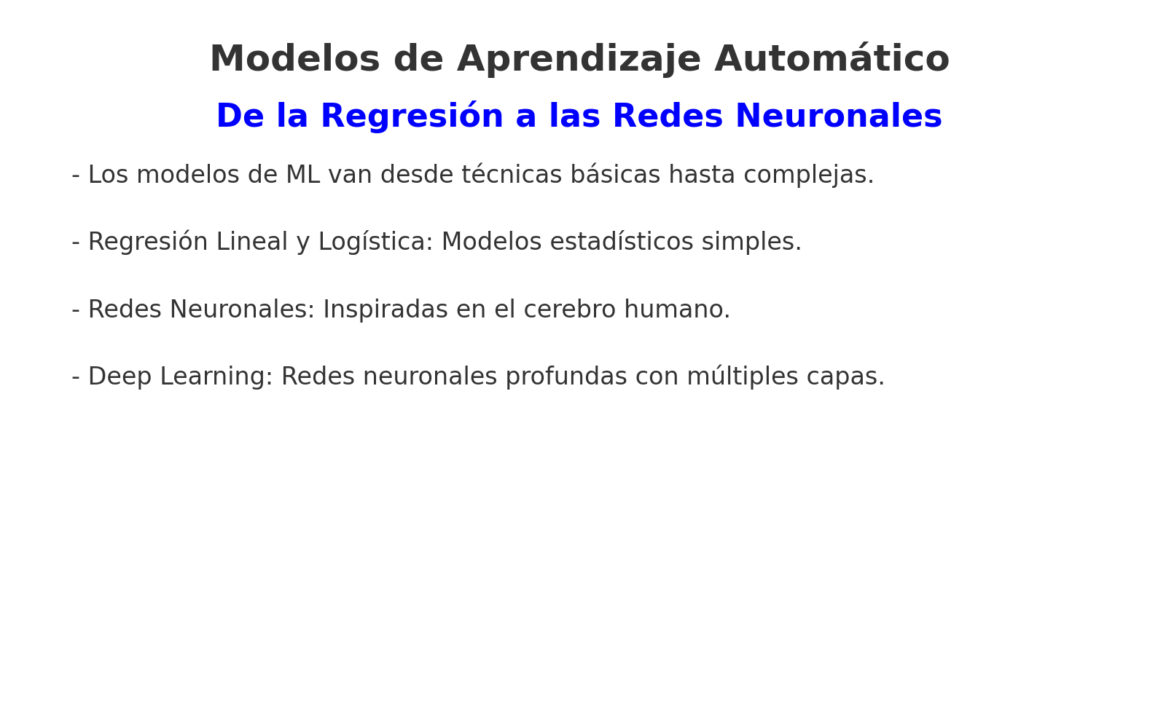

Slide 7
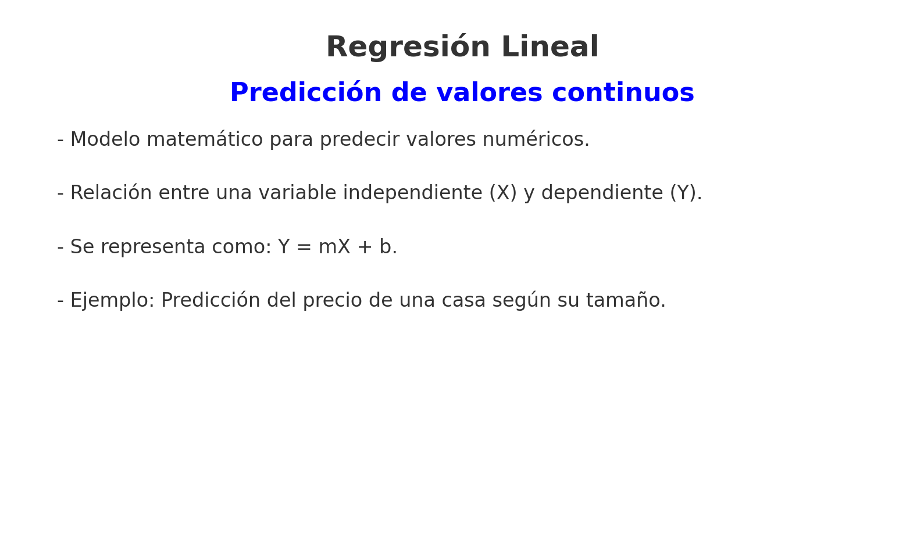

Slide 8
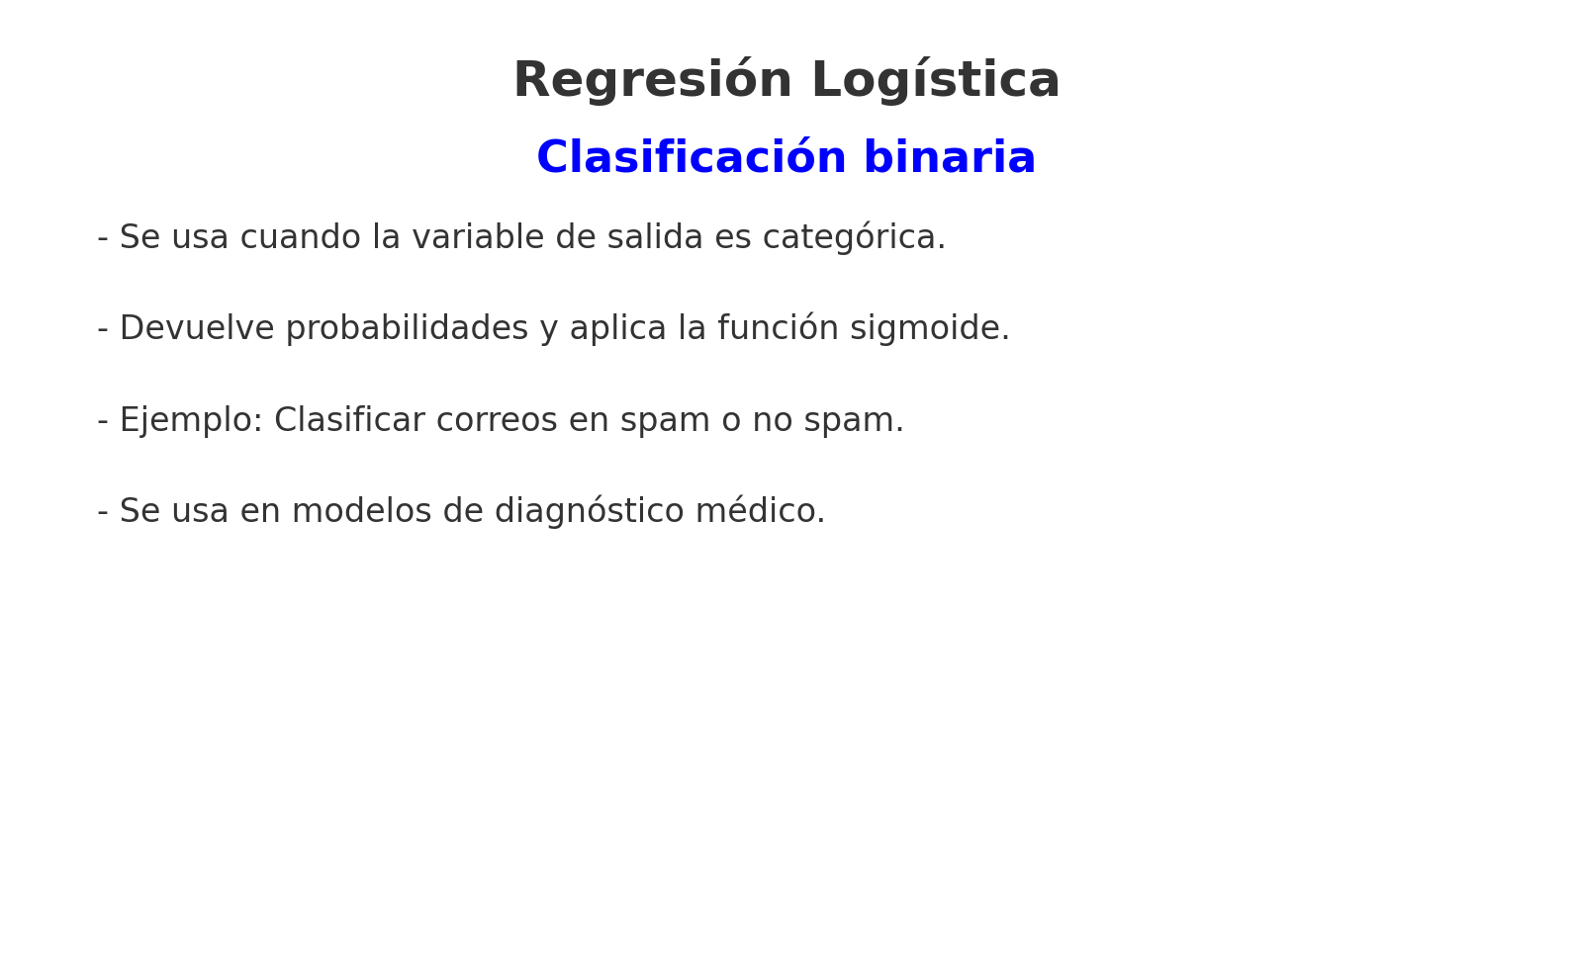

Slide 9
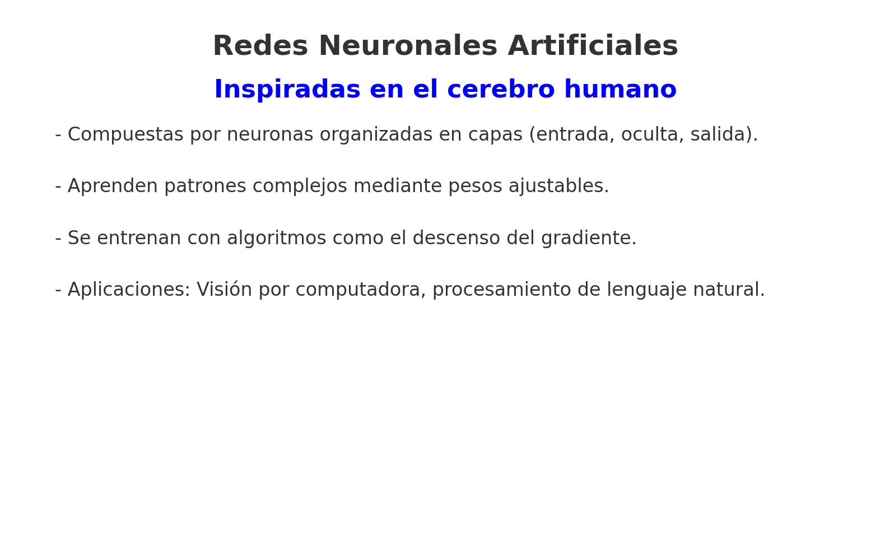

Slide 11
